Slide 1
Составь новое слово

Slide 2
Сова
ЦИРК
ПИРК
ПИРЗ
ПРИЗ

Slide 3
Кролик
ВОЛК
СОЛК
СОЛН
СЛОН

Slide 4
Винни - Пух
СТУК
ПТУК
ПТУЬ
ПУТЬ

Slide 5
Пятачок
КРОТ
НРОТ
НРОА
НОРА

Slide 6
Проверь себя
Цикл
Алгоритм
Ветвление
Информатика
Повторение
Флаг

Slide 7
Выполнять алгоритмы с циклами и ветвлениями;
Планировать последовательность работы для достижения цели;
Освоить способы решения задач творческого характера.

Slide 8
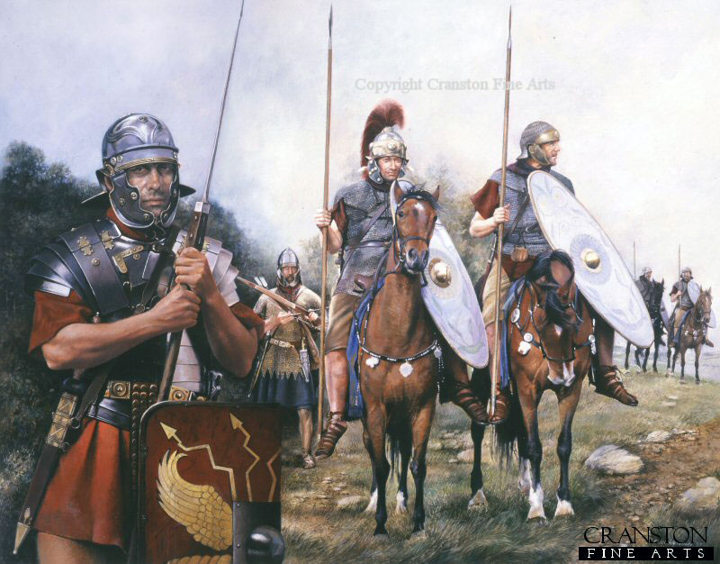
флаги

Slide 9
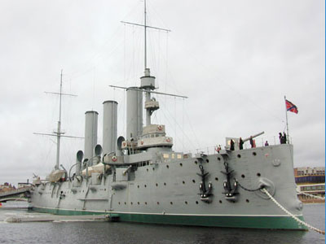
Флаги

Slide 10
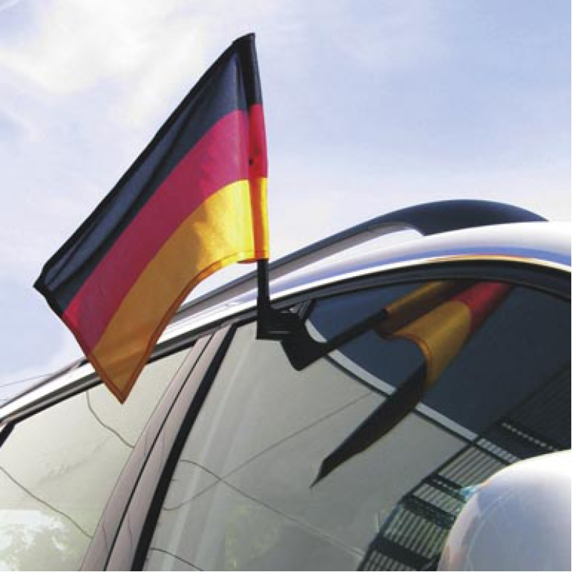
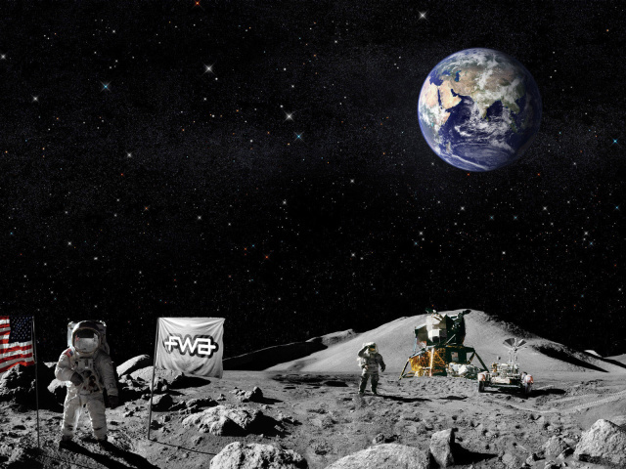
флаги

Slide 11
Молодцы!

